Slide 1




Physics-Informed Neural Networks
Taller teórico-práctico
David Ortiz-Puerta, Tabita Catalán, Tomás Banduc, Francisco Sahli
Universidad de Valparaíso
Pontificia Universidad Católica de Chile
Millennium Institute for intelligent Healthcare Engineering, ihealth
10 de enero, 2025

Slide 2
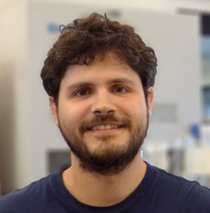
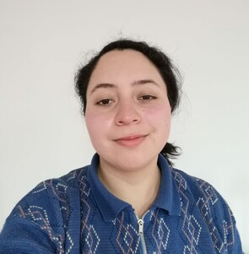

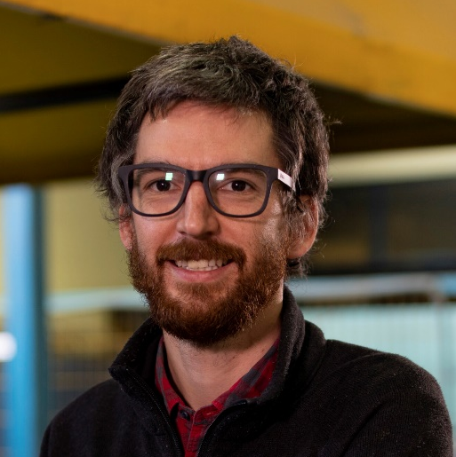







David Ortiz-Puerta
david.ortiz@uv.cl
Tabita Catalán
tabicm.nhg@gmail.com
Tomás Banduc
tomas.banduc.m@gmail.com
Francisco Sahli
fsahlic@uc.cl

Slide 3
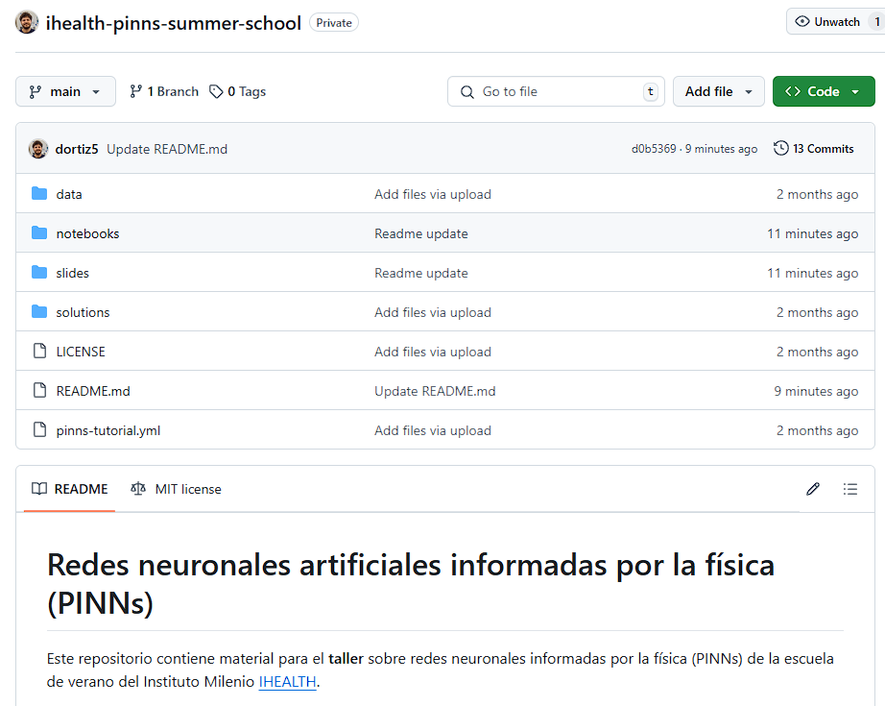

Taller teórico: 1.5 horas
Taller práctico: 2 horas

Slide 4
Contenido del taller
Motivación
Aprendizaje de máquinas: deep learning
Modelos físicos: problemas directos e inversos
Un puente entre los modelos físicos y el aprendizaje máquinas: teorema de aproximación universal
Redes neuronales informadas por la física
Pros y contras
Aplicaciones

Slide 5
Physics informed neural networks (PINNs)
Redes neuronales artificiales...
(Aprendizaje de máquinas)
... informadas por la física
(Modelos Matemáticos)

Slide 6
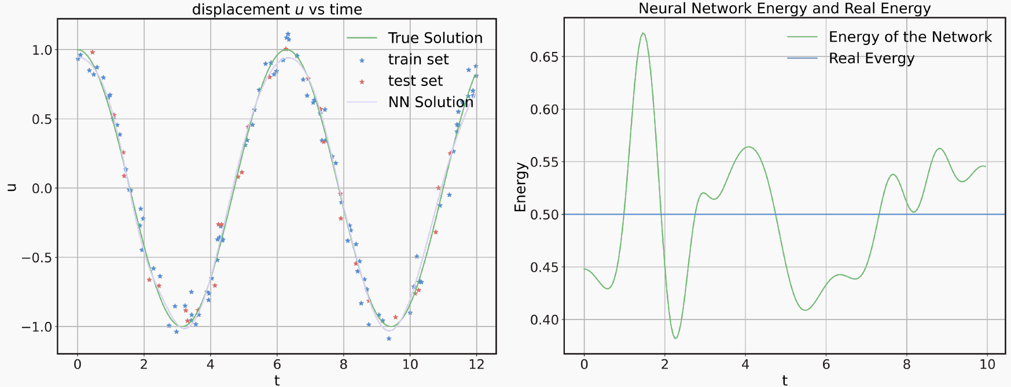
Physics informed neural networks (PINNs)
Redes neuronales artificiales...
(Aprendizaje de máquinas)
... informadas por la física
(Modelos Matemáticos)
Scopus query: “Machine learning” = 749,930 document results
Documentos publicados en el 2023: 159.206
Imagen tomada del curso de PINNs del profesor Pavlos Protopapas, Harvard
¡No siempre funciona bien en modelos físicos!

Slide 7
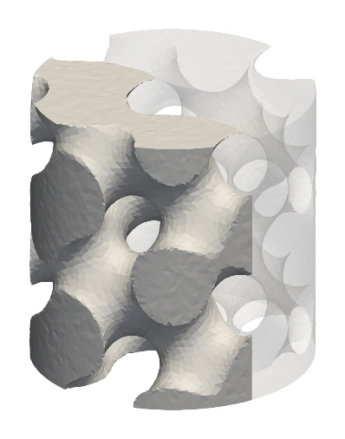
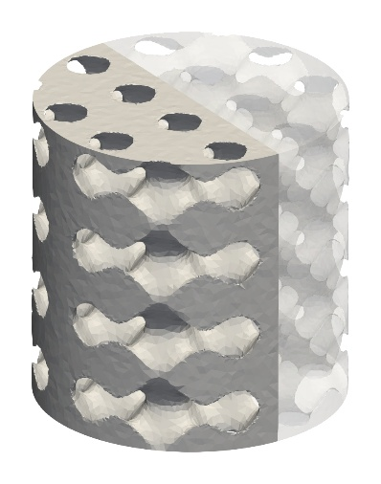
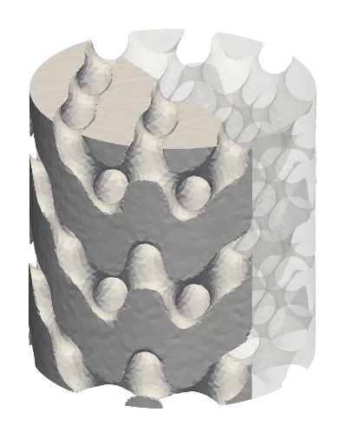
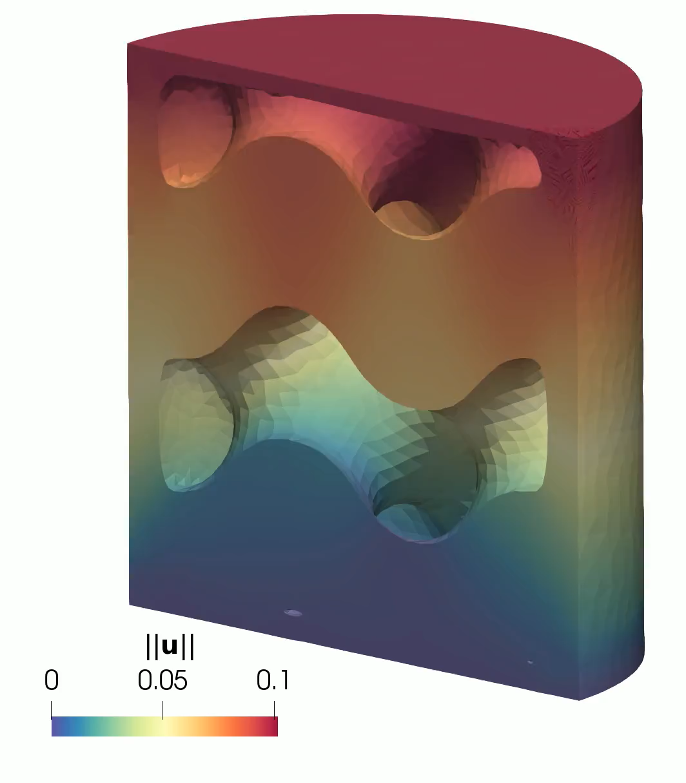
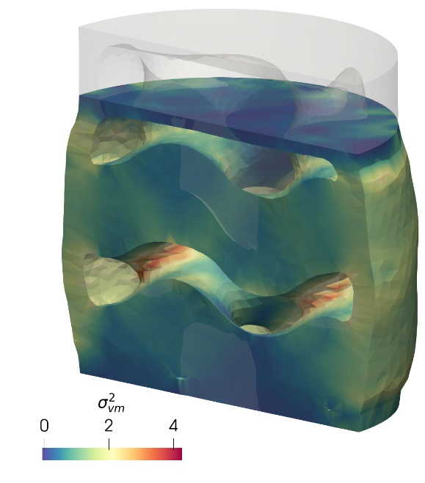
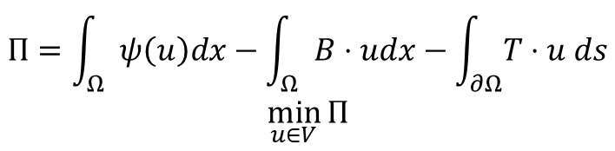
Physics informed neural networks (PINNs)
Redes neuronales artificiales...
(Aprendizaje de máquinas)
... informadas por la física
(Modelos Matemáticos)
$$Π=\int_{Ω}{ψ\left(u\right)dx}−\int_{Ω}{B⋅udx}−\int_{∂Ω}{T⋅u ds} \\ \min_{u∈V}{Π}$$
¡Integrar mediciones puede ser desafiante!

Slide 8
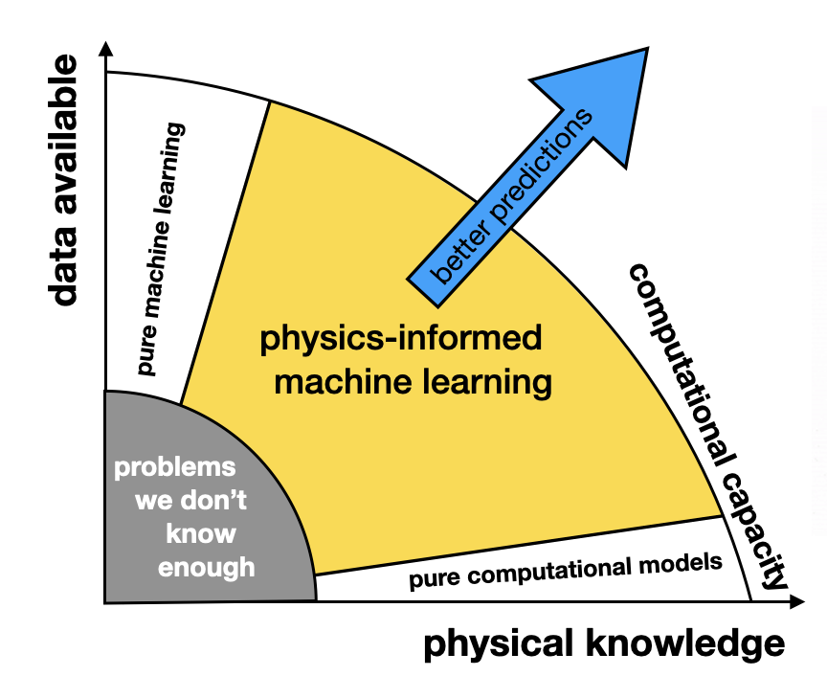
Combinación de modelos físicos y datos
¿cómo podemos sacar provecho de lo mejor de ambas áreas?

Slide 9
Aprendizaje de máquinas: deep learning

Slide 10
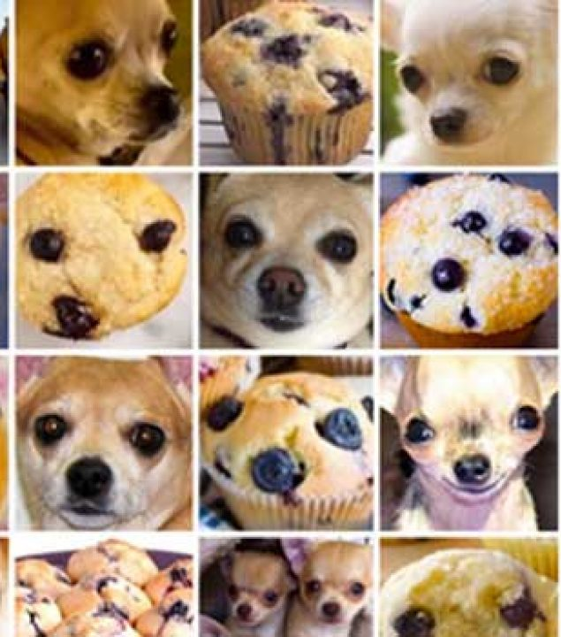
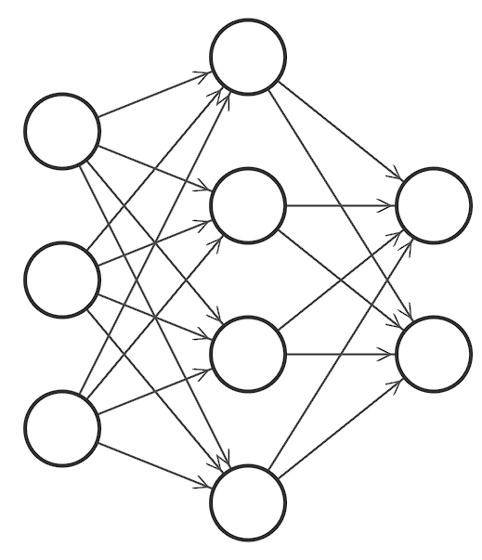
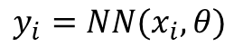
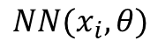
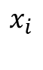
Aprendizaje de máquinas
Probabilidad:
70% Muffin
30% chihuahua
Imagen tomada de internet
Entrada
Modelo
Salida
$$x_{i}$$
$$NN(x_{i}, θ)$$
$$y_{i}=NN(x_{i}, θ)$$

Slide 11
Aprendizaje de máquinas
Probabilidad:
70% Muffin
30% chihuahua
Imagen tomada de internet
Entrada
Modelo
Salida
$$x_{i}$$
$$NN(x_{i}, θ)$$
$$y_{i}=NN(x_{i}, θ)$$

Slide 12
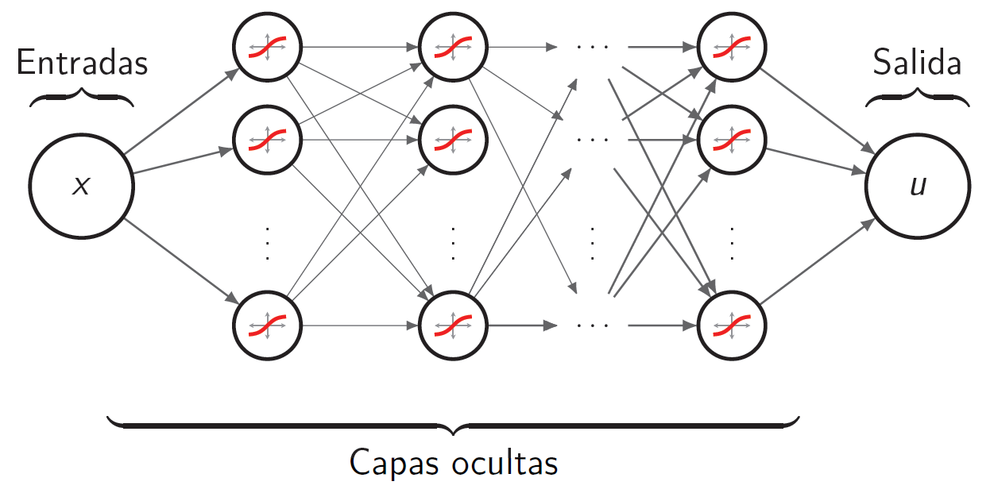
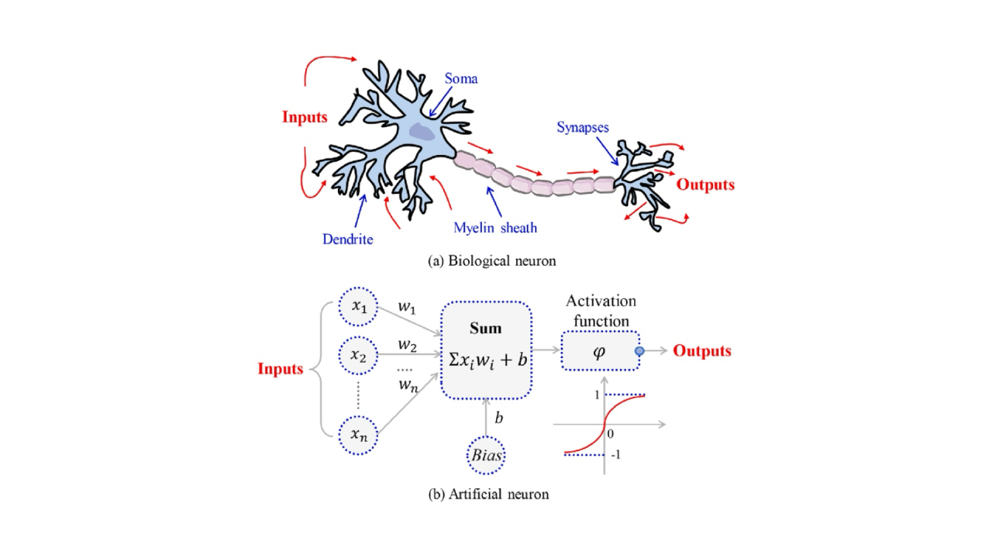
Aprendizaje de máquinas: deep learning
Redes neuronales: modelos computacionales
Década de los 50’s
Imagen tomada de internet (link)

Slide 13
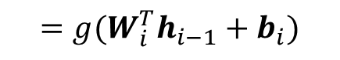
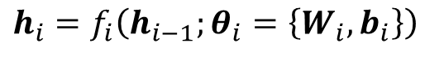
Aprendizaje de máquinas: deep learning
Funciones compuestas
Redes neuronales: modelos computacionales
$$f\left(x;θ\right)=f_{n}(…f_{2}\left(f_{1}\left(x;θ_{1}\right);θ_{2}\right);…;θ_{n})$$
Pesos y sesgos, función de activación no lineal
$$h_{i}=f_{i}\left(h_{i−1};θ_{i}=\left\{W_{i},b_{i}\right\}\right)$$
$$=g(W_{i}^{T}h_{i−1}+b_{i})$$
Imagen tomada de internet (link)

Slide 14
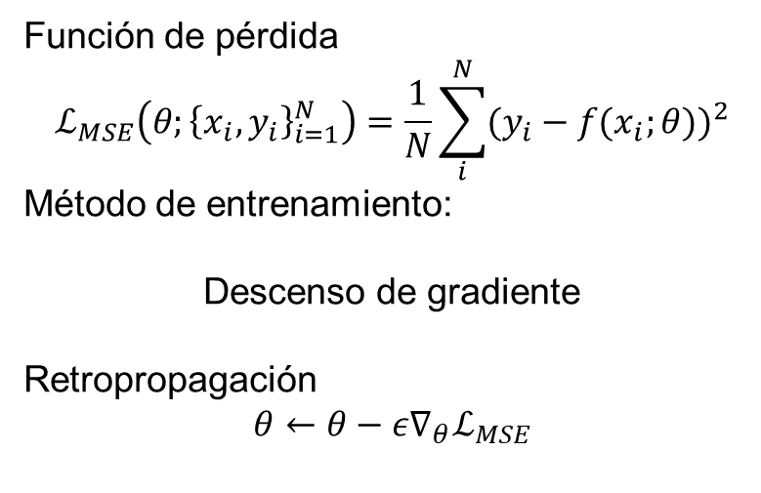
Aprendizaje de máquinas: deep learning
Redes neuronales: modelos computacionales
Función de pérdida
$$ℒ_{MSE}\left(θ;{\left\{x_{i},y_{i}\right\}}_{i=1}^{N}\right)=\frac{1}{N}\sum_{i}^{N}{{(y_{i}−f(x_{i};θ))}^{2}}$$
Método de entrenamiento:
Descenso de gradiente
Retropropagación
$$θ←θ−ε∇_{θ}ℒ_{MSE}$$

Slide 15
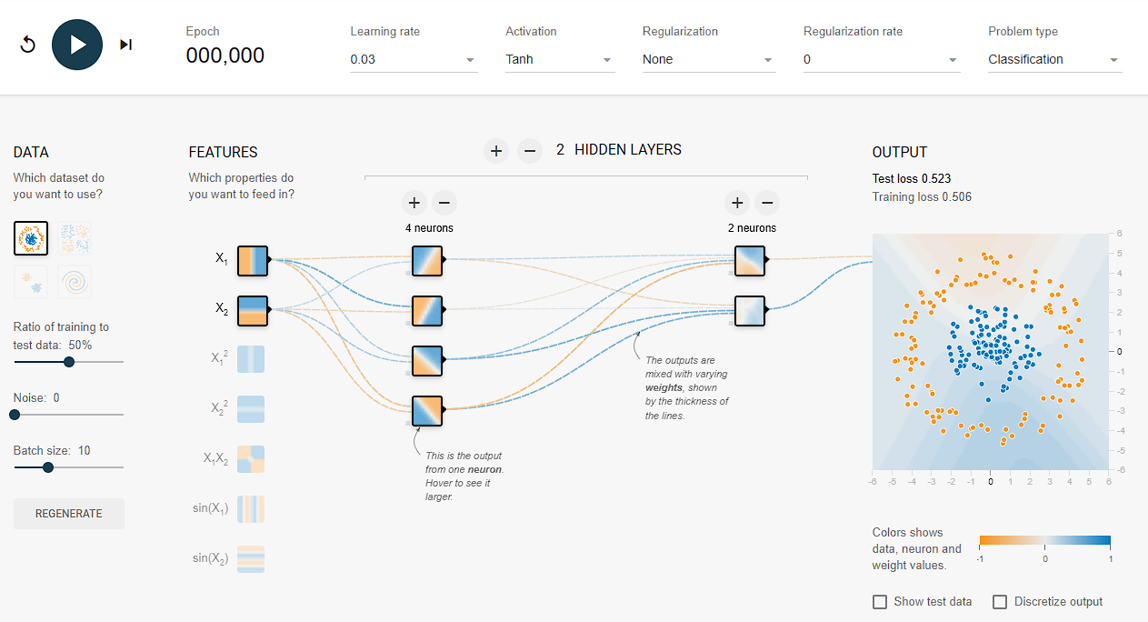

Aprendizaje de máquinas: deep learning

Slide 16
Modelos físicos: problemas directos e inversos

Slide 17
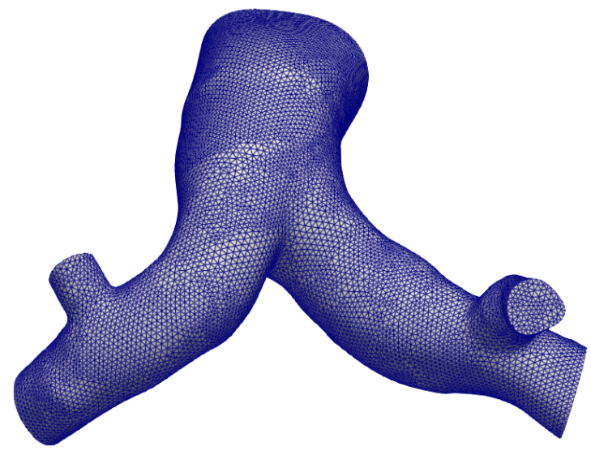
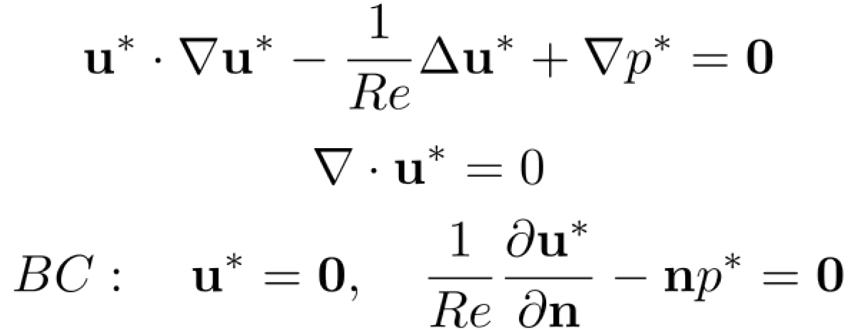
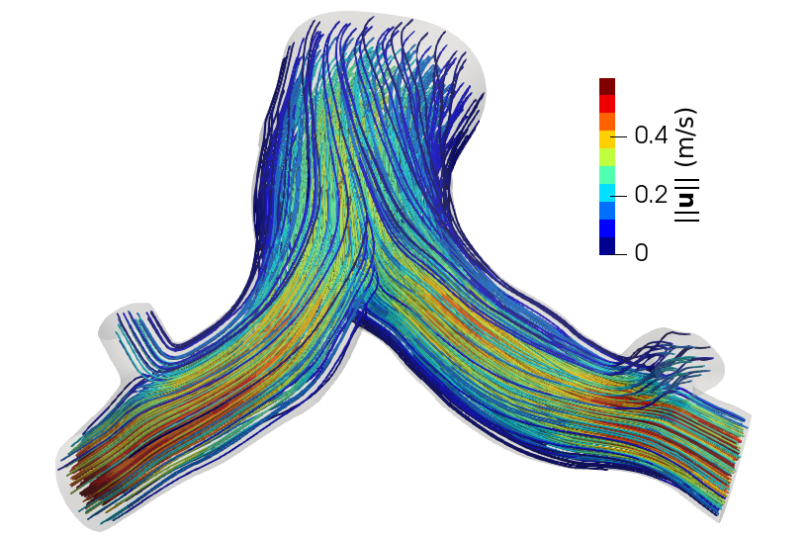
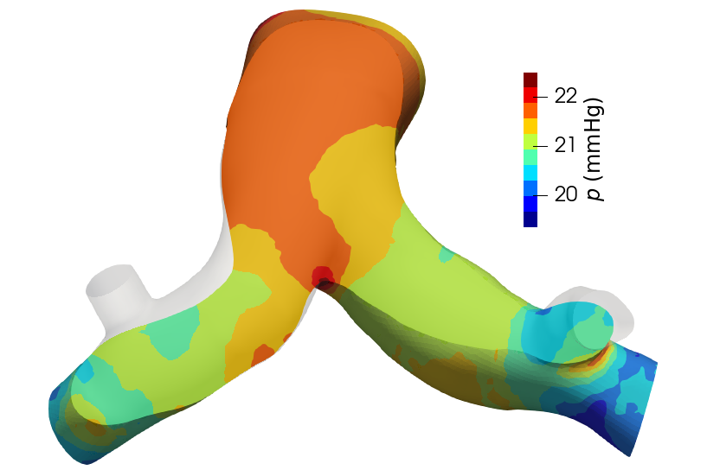
Modelos físicos (matemáticos)
Desarrollar simulaciones computacionales
Predecir el comportamiento futuro
Experimentación in-silico
Desarrollo de la medicina de precisión

Slide 18
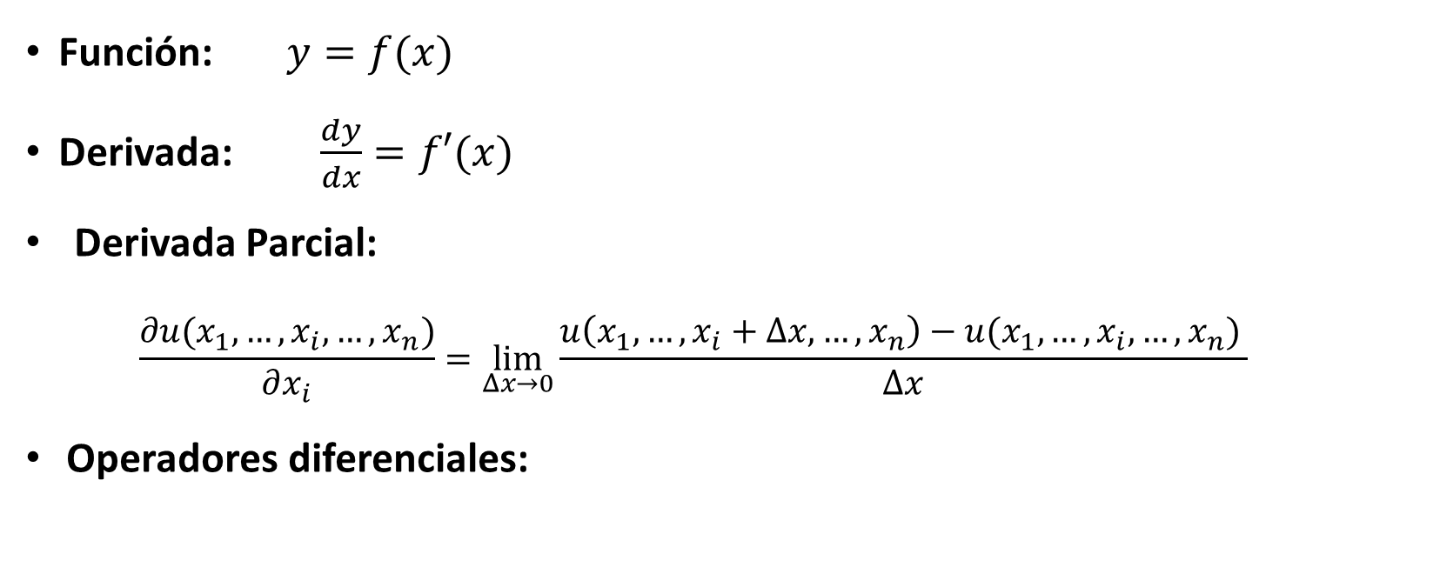
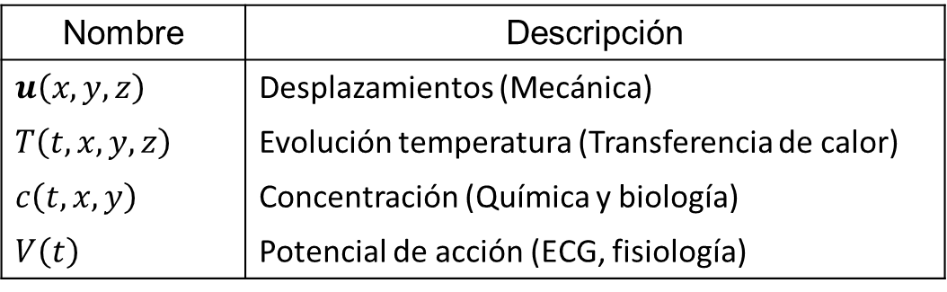
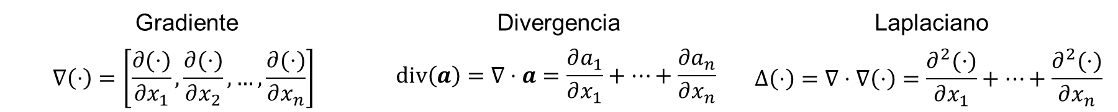
Conceptos clave sobre modelos de ecuaciones direfenciales
Nombre | Descripción
$u\left(x,y,z\right)$ | Desplazamientos (Mecánica)
$T\left(t,x,y,z\right)$ | Evolución temperatura (Transferencia de calor)
$c\left(t, x,y\right)$ | Concentración (Química y biología)
$V\left(t\right)$ | Potencial de acción (ECG, fisiología)
Función: $y=f(x)$
Derivada: $\frac{dy}{dx}=f′(x)$
Derivada Parcial:
$$\frac{∂u(x_{1},…,x_{i},…, x_{n})}{∂x_{i}}=\lim_{Δx→0}{\frac{u\left(x_{1},…,x_{i}+Δx,…,x_{n}\right)−u(x_{1},…,x_{i}, …,x_{n}) }{Δx}}$$
Operadores diferenciales:
Gradiente | Divergencia | Laplaciano
$$∇\left(⋅\right)=\left[\frac{∂(⋅)}{∂x_{1}},\frac{∂(⋅)}{∂x_{2}},…, \frac{∂(⋅)}{∂x_{n}}\right]$$ | $$div\left(a\right)=∇⋅a=\frac{∂a_{1}}{∂x_{1}}+…+\frac{∂a_{n}}{∂x_{n}}$$ | $$∆\left(⋅\right)=∇⋅∇\left(⋅\right)=\frac{∂^{2}(⋅)}{∂x_{1}}+…+\frac{∂^{2}(⋅)}{∂x_{n}}$$

Slide 19
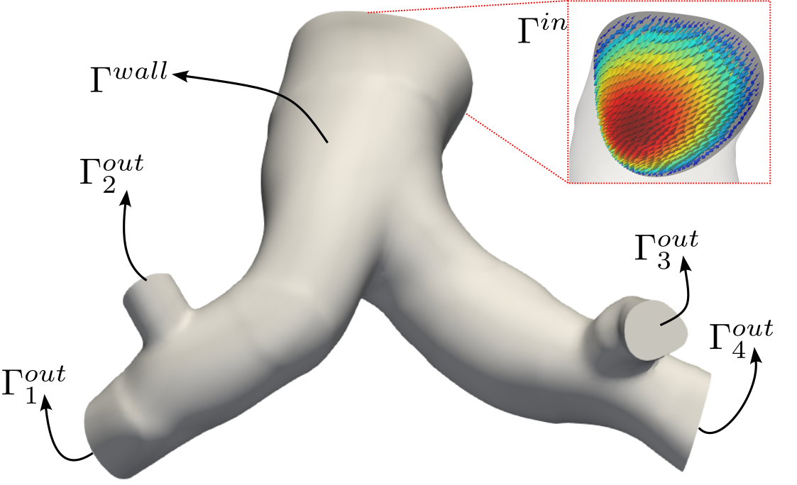
Ecuaciones diferenciales
Dominio o geometría

Slide 20
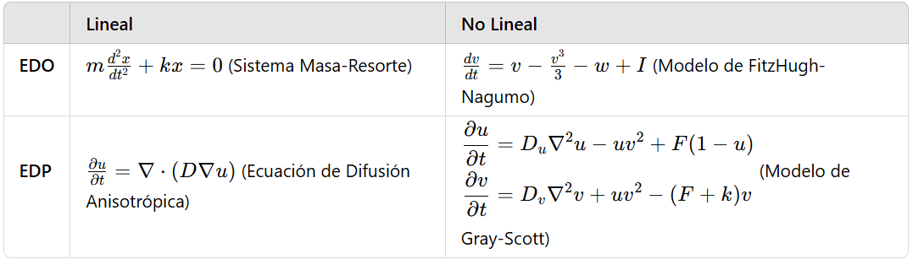
Ecuaciones diferenciales
Dominio o geometría
Derivadas sobre una función desconocida

Slide 21
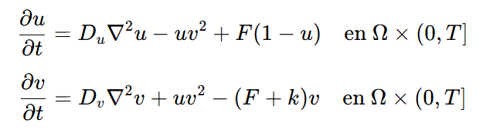
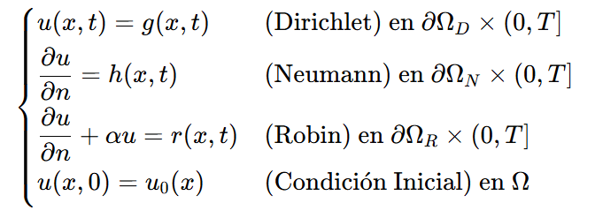
Ecuaciones diferenciales
Dominio o geometría
Derivadas sobre una función desconocida
Condiciones iniciales y de frontera
Muchos problemas con ED requieren soluciones numéricas

Slide 22
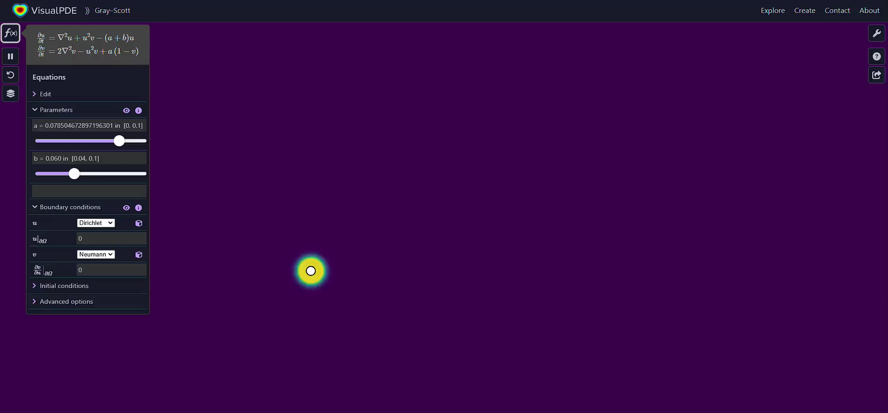

Modelo de Gray-Scott

Slide 23
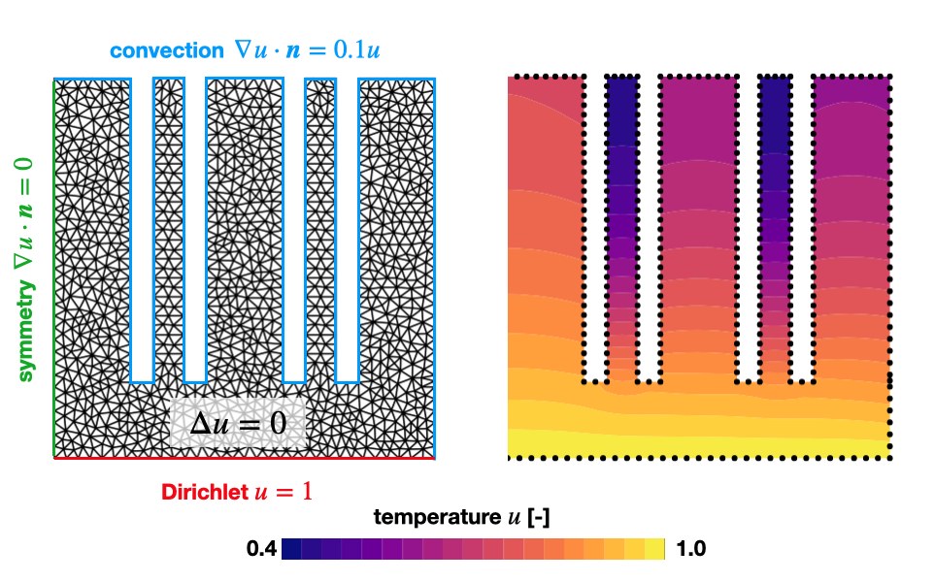
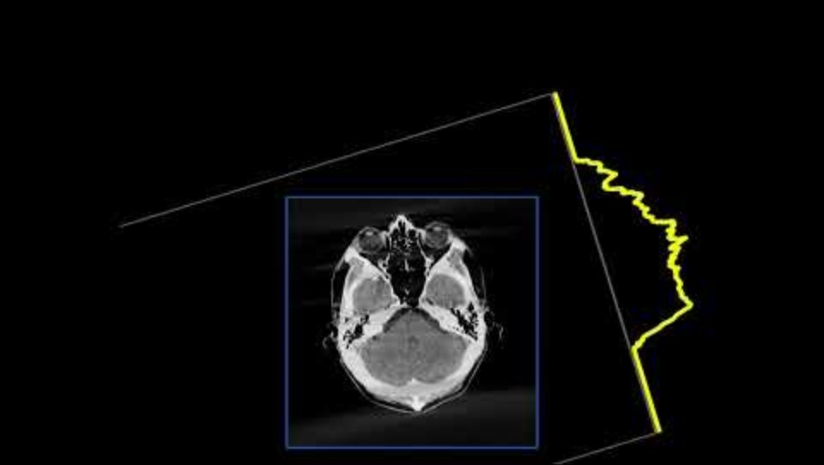
Problemas directos
De las causas a los efectos (observaciones)
Problemas inversos
De los efectos (observaciones) a las causas
Reconstrucción de tomografía axial computarizada (TAC).
Por Samuli Siltanen

Slide 24
Un puente entre los modelos físicos y el aprendizaje máquinas: teorema de aproximación universal

Slide 25
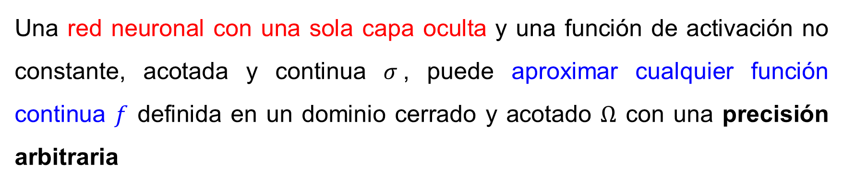
Teorema de aproximación universal
Una red neuronal con una sola capa oculta y una función de activación no constante, acotada y continua $σ$, puede aproximar cualquier función continua $f$ definida en un dominio cerrado y acotado $Ω$ con una precisión arbitraria

Slide 26
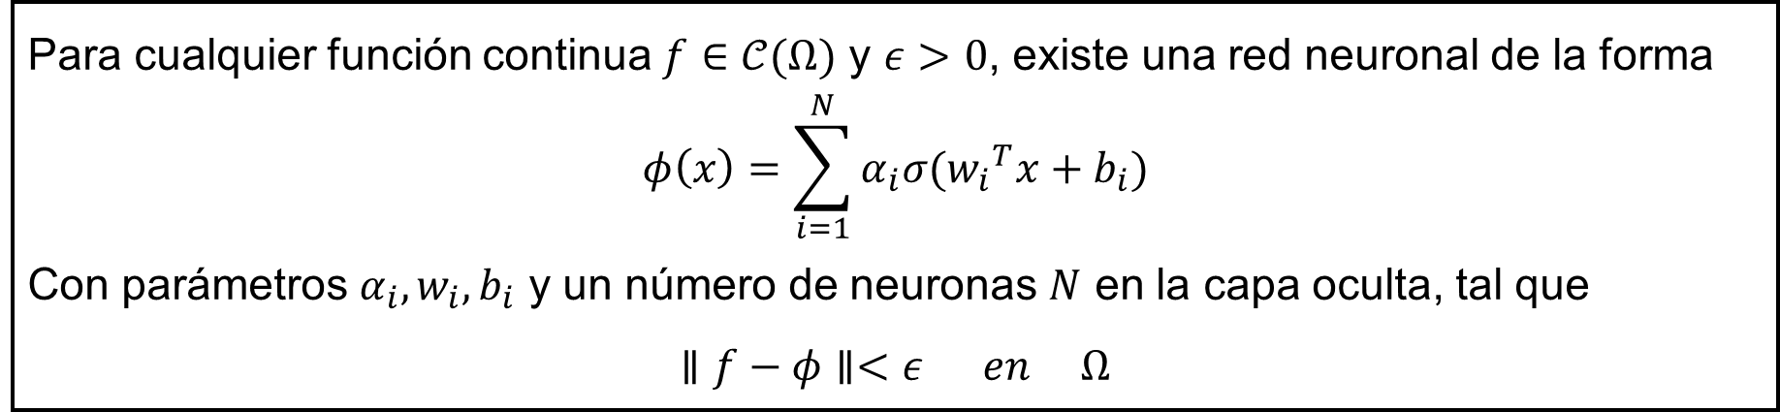
Teorema de aproximación universal
Para cualquier función continua $f∈𝒞(Ω)$ y $ε>0$, existe una red neuronal de la forma
$$φ\left(x\right)=\sum_{i=1}^{N}{α_{i}σ({w_{i}}^{T}x+b_{i})}$$
Con parámetros $α_{i},w_{i},b_{i}$ y un número de neuronas $N$ en la capa oculta, tal que
$$∥f−φ∥<ε en Ω$$

Slide 27





Physics informed neural networks (PINNs)
Redes neuronales artificiales informadas por la física
Raissi, 2019 (PINNs)
Karniadakis, 2021 (PIML)
Expert’s guide
Ben Moseley

Slide 28
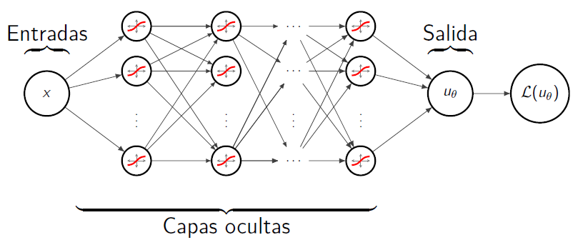
Physics informed neural networks (PINNs)
Redes neuronales artificiales informadas por la física
¡Supervisado!
Ingrediente final:
Diferenciación automática

Slide 29
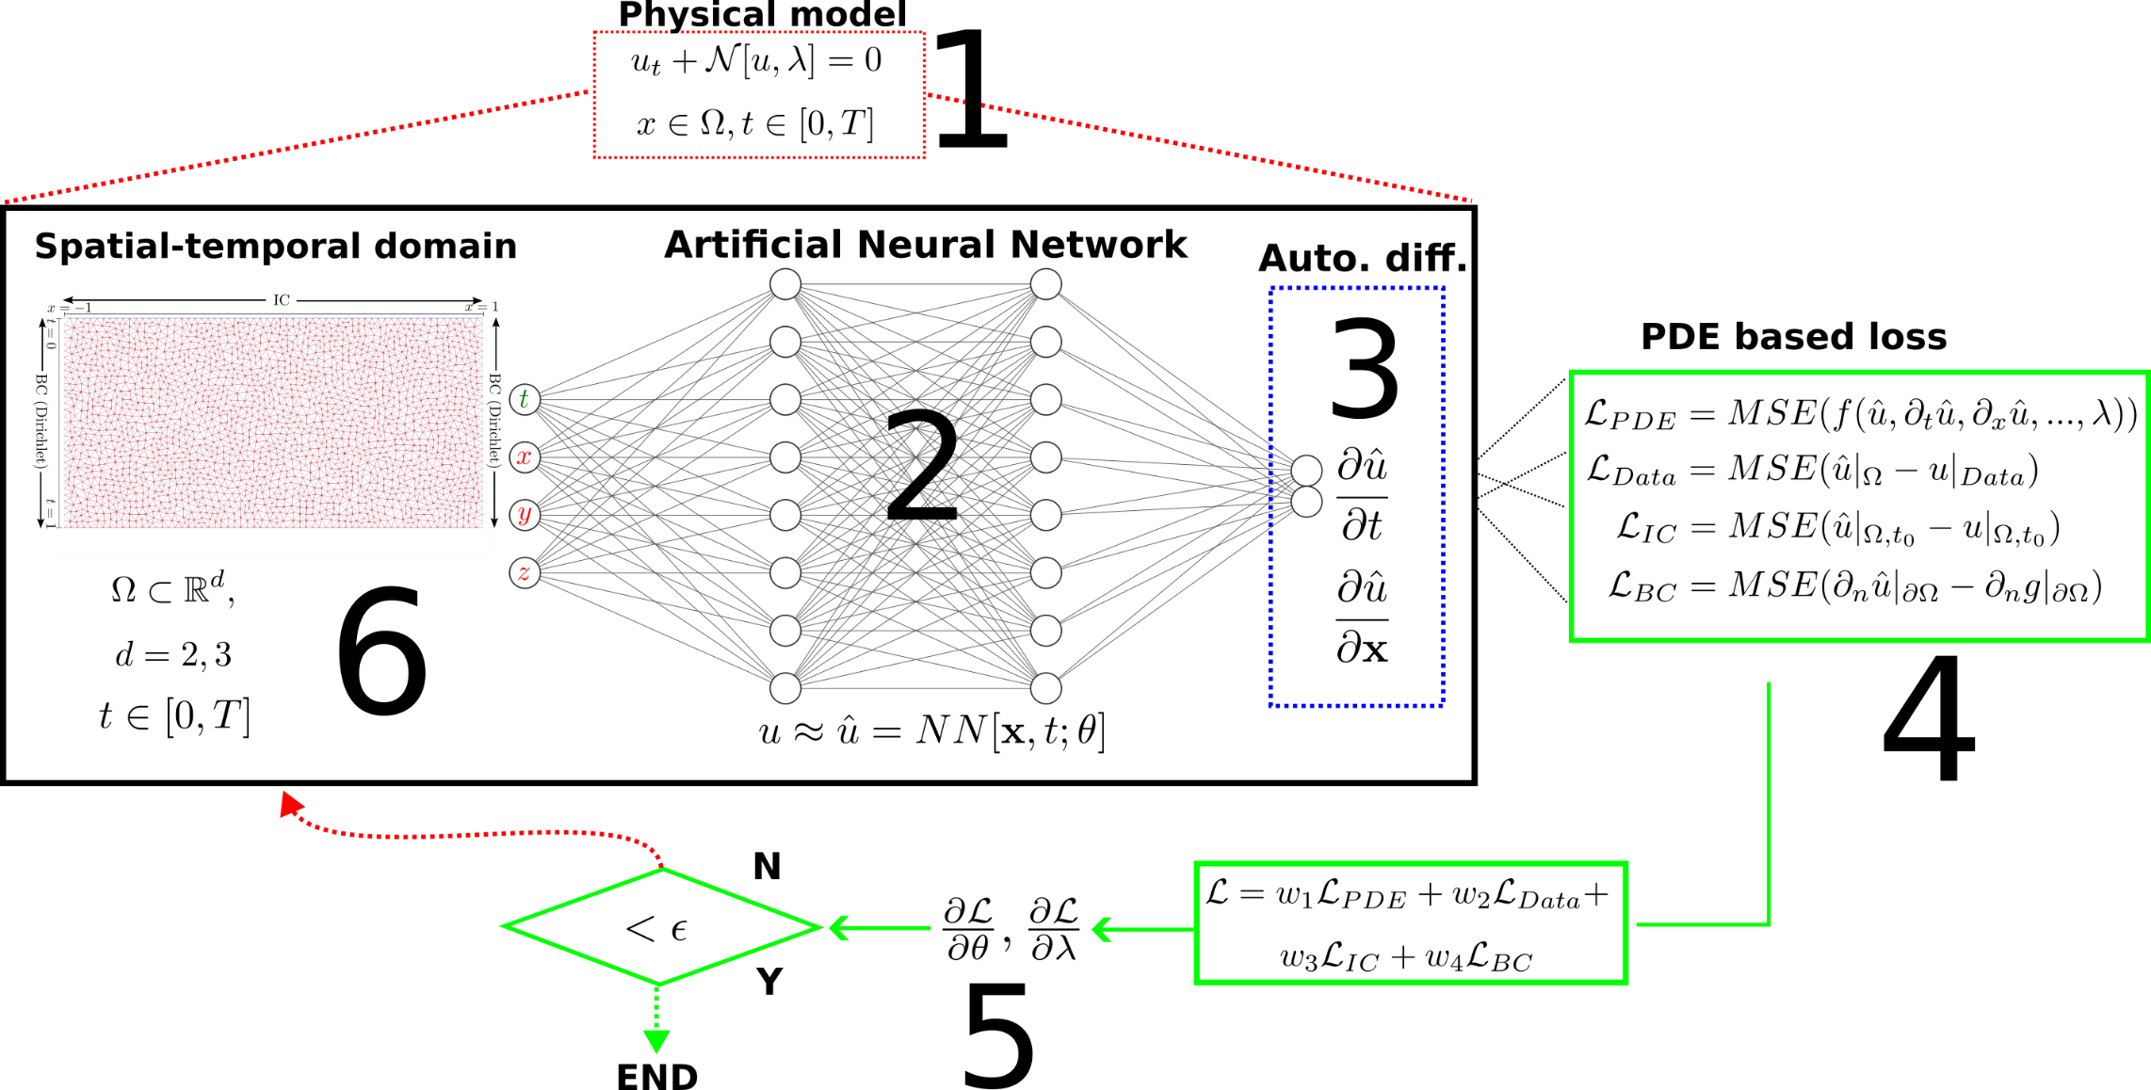
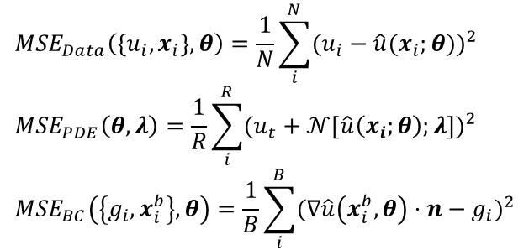
PINNs: esquema base
$$MSE_{Data}\left(\left\{u_{i}, x_{i}\right\},θ\right)=\frac{1}{N}\sum_{i}^{N}{{(u_{i}−\hat{u}(x_{i};θ))}^{2}} \\ MSE_{PDE}\left(θ,λ\right)=\frac{1}{R}\sum_{i}^{R}{{(u_{t}+𝒩[\hat{u}\left(x_{i};θ\right);λ])}^{2}} \\ MSE_{BC}\left(\left\{g_{i},x_{i}^{b}\right\},θ\right)=\frac{1}{B}\sum_{i}^{B}{{(∇\hat{u}\left(x_{i}^{b},θ\right)⋅n−g_{i})}^{2}}$$

Slide 30
¡Trivia!

Slide 31
Pros y contras

Slide 32
Contras
Lentas de entrenar.
No cumple completamente las condiciones de frontera en geometrías irregulares
Difíciles de sintonizar. No hay una arquitectura definida como “la mejor”
En comparación con los métodos numéricos, No hay estimación del error a priori
Tiene sesgos espectrales
Pros
Sin malla (pero si sus nodos)
Funcionan bien en formulaciones mixtas (o acopladas)
Problemas directos e inversos, "descubrimiento" de modelos físicos escondidos
Funcionan bien en datos con ruidos
Puede eludir algunas condiciones que harían que el problema inverso esté mal planteado, como las condiciones de contorno.

Slide 33
Aplicaciones

Slide 34
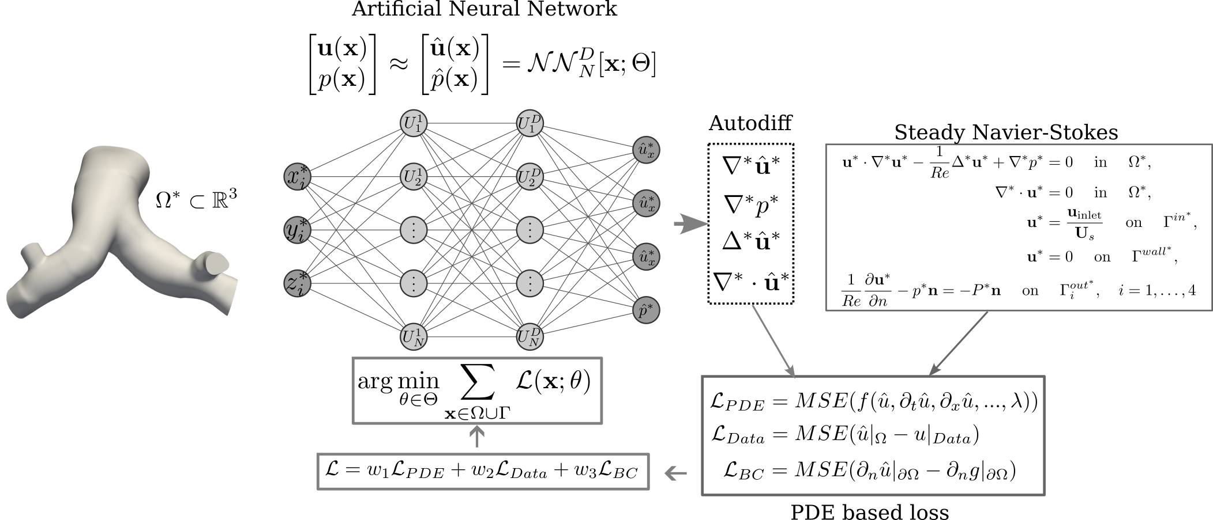
PINNs para el estudio de la presión arterial pulmonar

Slide 35
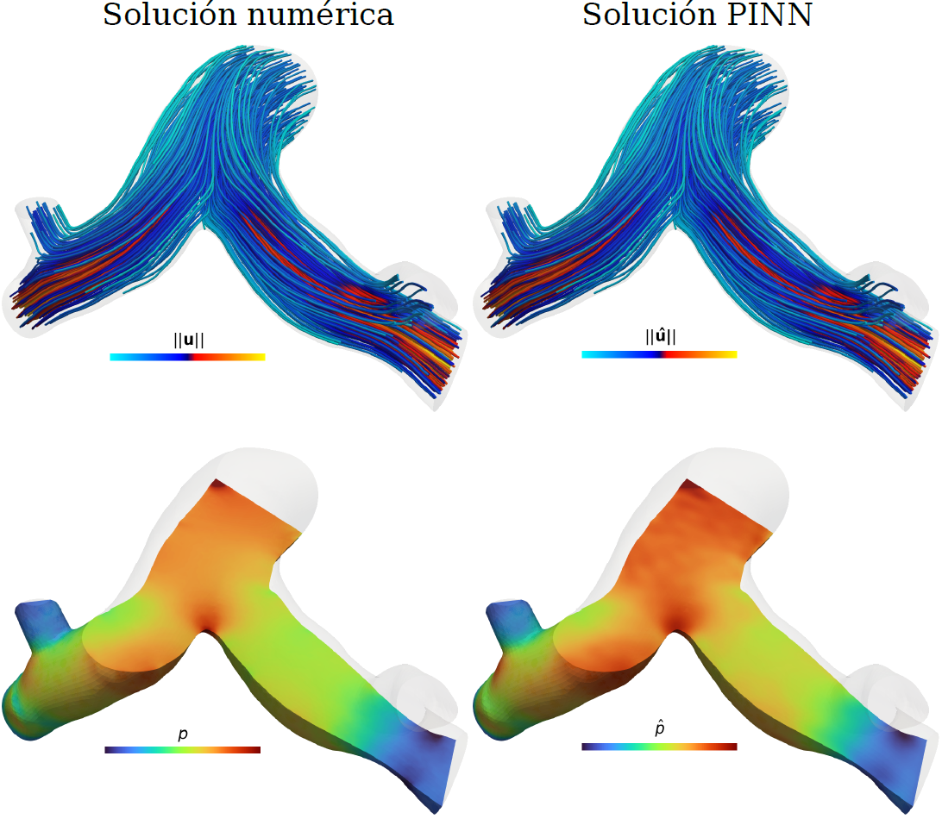
PINNs para el estudio de la presión arterial pulmonar

Slide 36
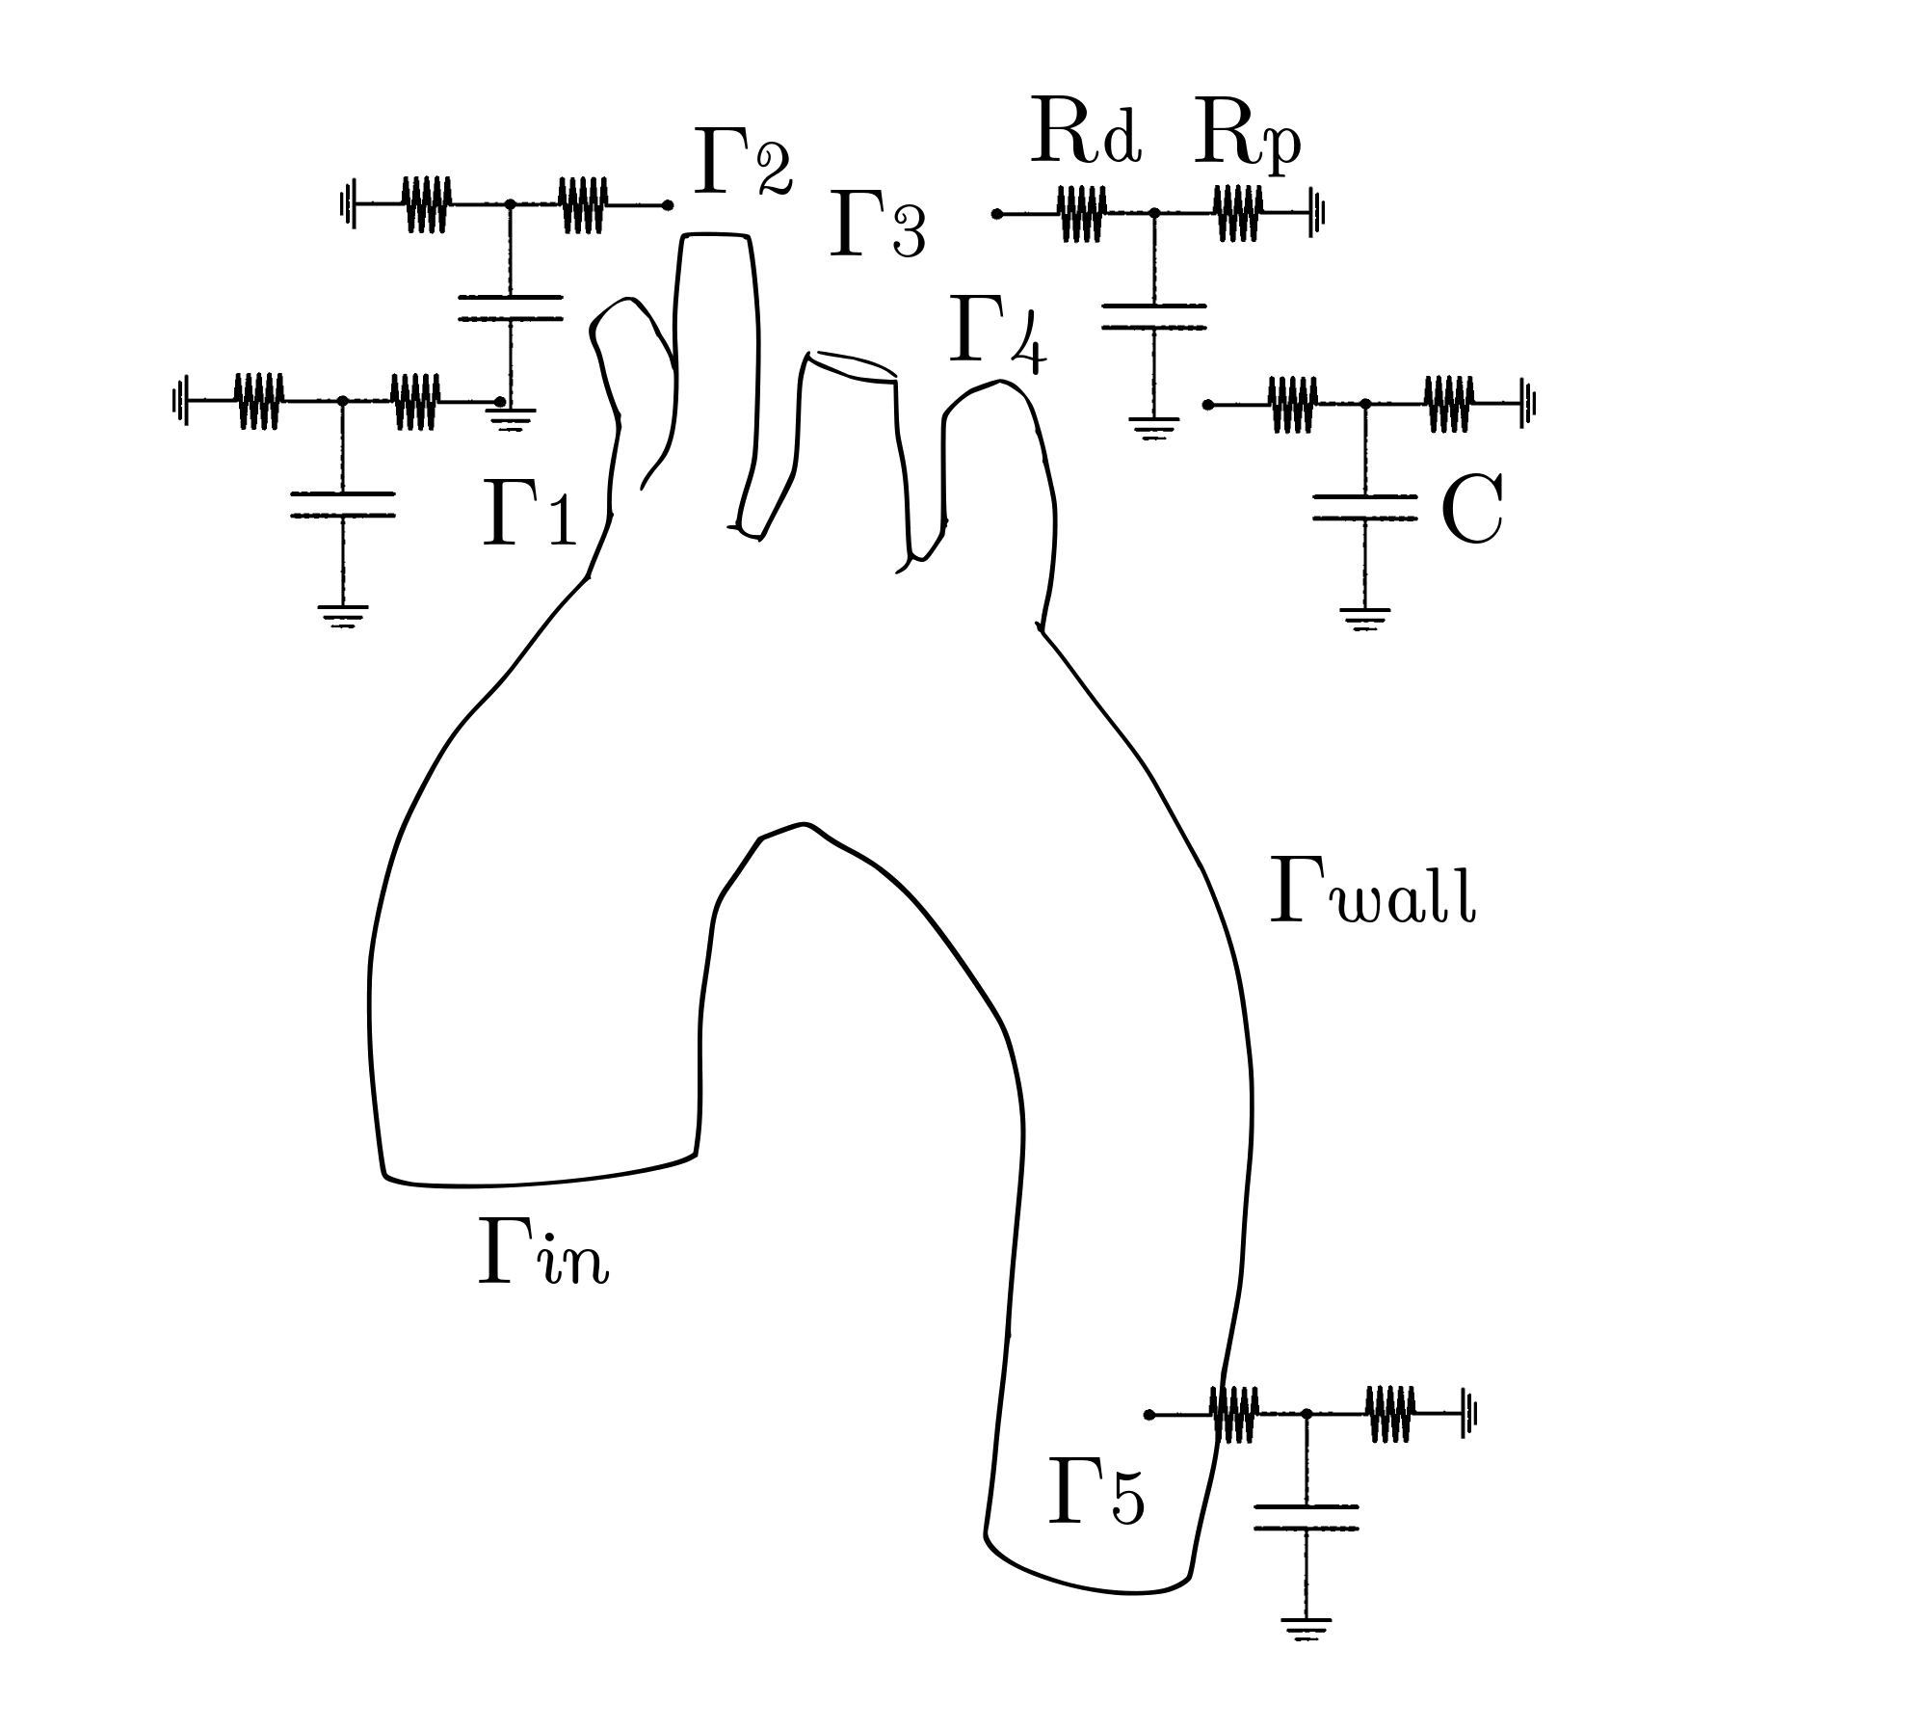
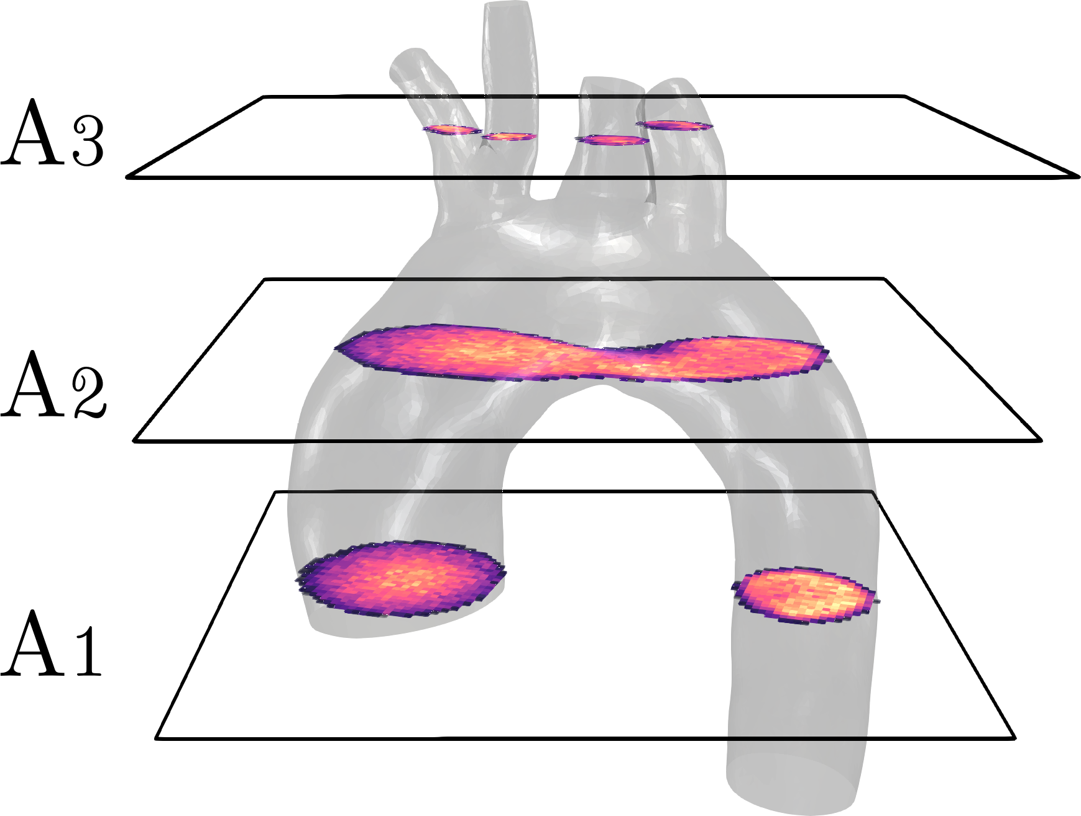

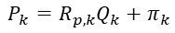
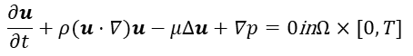
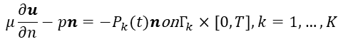
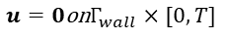




Modelo Directo
PINNs para la estimación de parámetros de Windkessel
Navier Stokes
$$\frac{∂u}{∂t}+ρ(u⋅∇)u−μΔu+∇p=0\text{in}Ω×[0,T]$$
$$∇⋅u=0\text{in}Ω×[0,T]$$
$$u=u_{inlet}(t)\text{on}Γ_{in}×[0,T]$$
$$u=0\text{on}Γ_{wall}×[0,T]$$
$$μ\frac{∂u}{∂n}−pn=−P_{k}(t)n\text{on}Γ_{k}×[0,T],k=1,…,K$$
Mediciones: contraste de fase
Windkessel
$$P_{k}=R_{p,k}Q_{k}+π_{k}$$
$$Q_{k}=∫_{Γ_{k}}u⋅n$$
$$C_{k}\frac{dπ_{k}}{dt}+\frac{π_{k}}{R_{d,k}}=Q_{k}$$

Slide 37

time continuous physics-informed neural network
Navier Stokes
Windkessel
mesh coordinates +
random times
fields and parameters reconstruction

Slide 38


Resultados
ground truth
PINNs
FEM - postprocess
velocity [cm/s]
0
250

Slide 39





Resultados
systole
diastole
ground truth
PINNs
FEM - postprocess

Slide 40

Estimación de parámetros

Slide 41
Conclusiones

Slide 42
Conclusiones
Las PINNs ofrecen una metodología innovadora que combina modelos físicos y aprendizaje automático
Las PINNs son particularmente útiles para abordar problemas inversos, multifísicos “incompletos”, y con datos ruidosos
“Unas por otras”: eludir algunas restricciones, como las condiciones de frontera, para obtener soluciones aproximadas de problemas inversos mal planteados
No existe una única arquitectura óptima para las PINNs, lo que requiere experimentación y ajustes específicos para cada problema
¡Hay muchísimo por hacer y descubrir!

Slide 43
¡Muchas gracias por su atención!
David Ortiz-Puerta
david.ortiz.puerta@gmail.com
david.ortiz@uv.cl

